Slide 1
1b Basisvoedingsleer
Min Anti O Vit

Slide 2
Leerresultaten
Basistermen
Advies geven
Voer vergelijken
Aanbeveling dagelijkse energie behoefte
Redenen waarom kat en hond verschillende soorten voer

Slide 3
Instructie: wat doe ik tijdens de bespreking van de ppt?
Vraag:
Antwoord:
Wat ga je doen?
Hoe ga je het doen?
Hoelang krijg je er voor?
Welke hulp mag je gebruiken?
Wat ga je doen als je klaar bent?
Wat doen we met de opbrengst
Actief luisteren en vragen beantwoorden tijdens de behandeling. Je “pingt” op het moment dat je een vraag kan beantwoorden
Vragen staan op een blad dat je uitgereikt wordt; daarop beantwoord je ze ook
Zo lang als de ppt duurt
De hulp bestaat uit de beelden die getoond worden
Checken welke vragen nog niet zijn beantwoord
Checken of iedereen voldoende

Slide 4
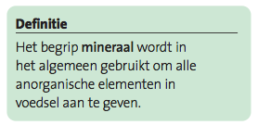
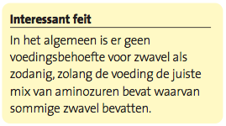
mineralen

Slide 5
mineralen

Slide 6
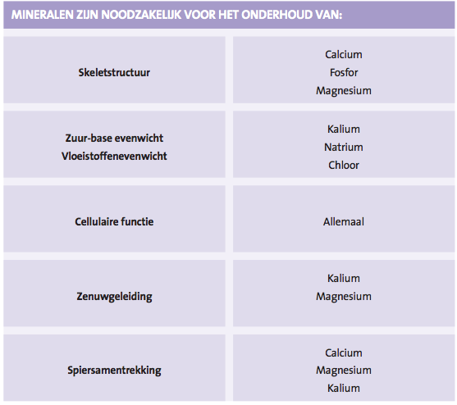

Slide 7
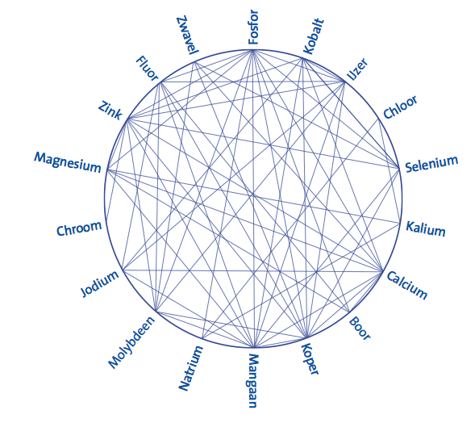

Slide 8
Absorptie en interactie
Antagonisme: vaak; voorbeeld: Ca en P en Ca en Mg Na en K
Cu en Zn en Fe
Synergisme: minder vaak: mineralen versterken elkaar in opname en werking

Slide 9
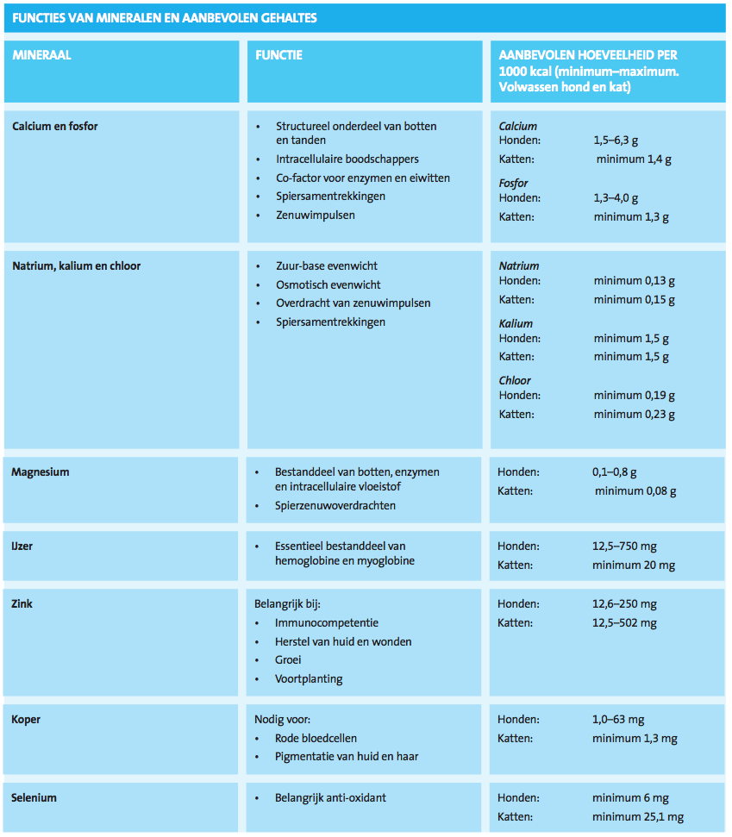

Slide 10
Calcium en Fosfor
Constant calciumgehalte bloed door:
ParaatHormoon PTH
Calcitonine
Vitamine D

Slide 11
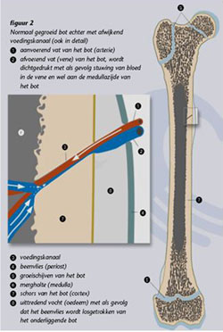
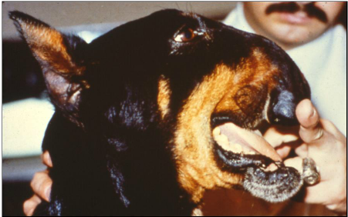
Calcium
Tekort
Overmaat
All meat syndrome:
Rubber Jaw
Zogende teven
Eclampsie
Snelgroeiende pups grote hondenrassen:
Enostosis
Ernstige bevinding bij bloedonderzoek

Slide 12
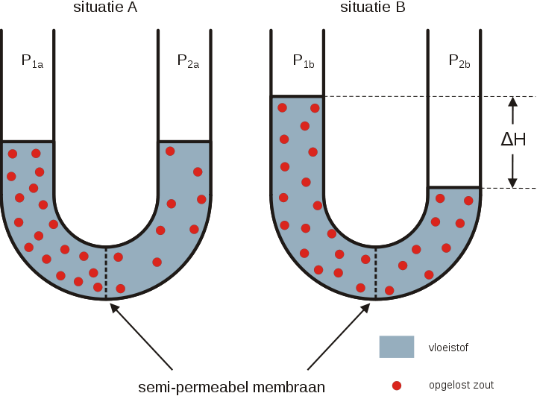
Elektrolyten
Na K en CL
Zuur-base evenwicht (H+ en OH-)
Osmotisch evenwicht
Geleiden zenuw- impulsen
Spiersamentrekkingen

Slide 13
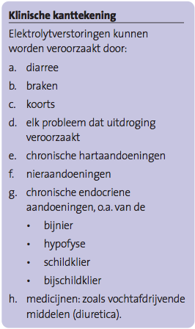
Te kort elektrolyten: zwakte
Overmaat NaCl: nierlijden en hartproblemen

Slide 14
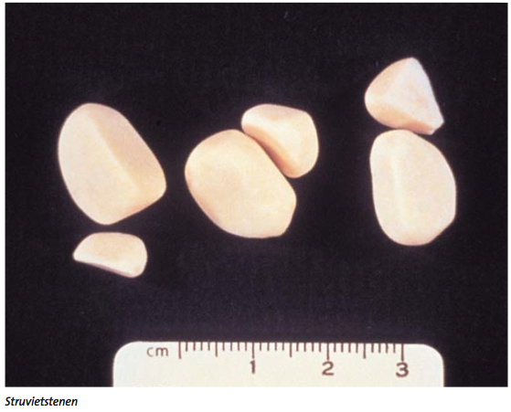
Magnesium
Eerder te veel dan tekort

Slide 15
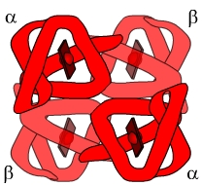
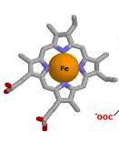
IJzer
Tekort door:
Bloedverlies
Lang melk voeren
Verschijnsel:
Anemie en
moeheid

Slide 16
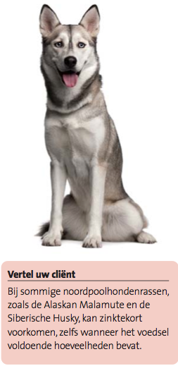
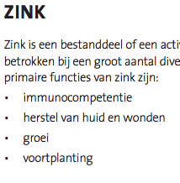
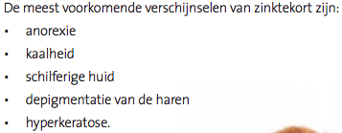

Slide 17
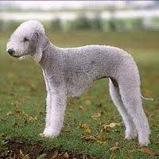
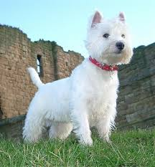
Koper
Grootste probleem: koperstapeling geeft levercirrose
Bedlington Terriër
West Highland White Terriër

Slide 18
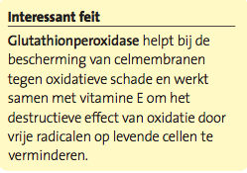
Selenium
Selenium spaart vit E

Slide 19
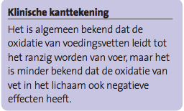
Anti oxidanten
Vrije radicalen komen vrij bij:
Ontstekingen
Chronische ziekte processen
veroudering

Slide 21
Vitaminen
Geen vet, koolhydraat, eiwit op zich, wel vaak eiwit component “amine” vaak co-enzym

Slide 22
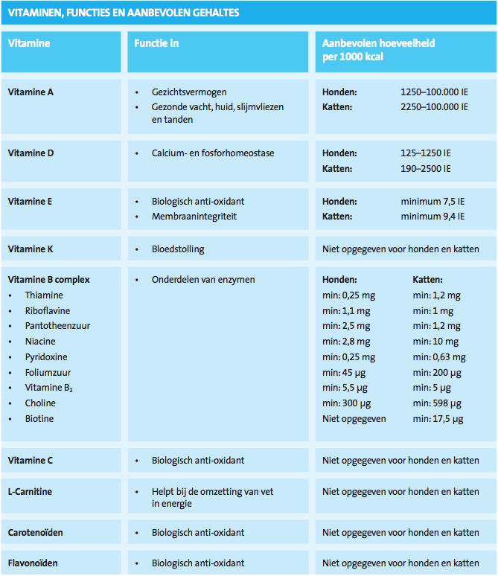

Slide 23
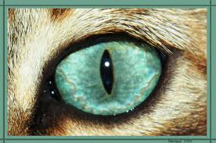
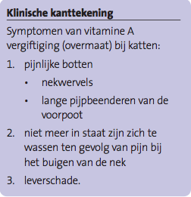
Vitamine A
Tekorten zeldzaam
Overmaat door Lever(traan)
Retinol voor de retina

Slide 24
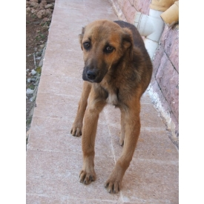
Vitamine D
Calcium en fosfor:
Darmabsorptie
Botopbouw

Slide 25
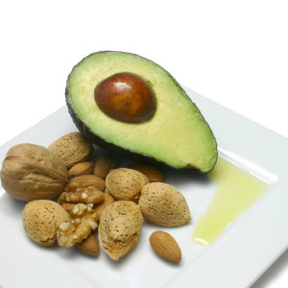
Vitamine E
Alfa –tocoferol
Krachtig biologisch antioxidant
Beschermt celmembranen
Vit E tekort hond: spier probleem, voortplanting verminderd, afweer gestoord
Vit E tekort kat: steatitis, hart- en spierschade
Meer nodig als veel meerv onverz vetz (vis)
Minder nodig indien voldoende Selenium

Slide 26
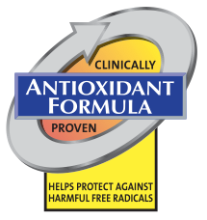
Vitamine E

Slide 27
Vitamine K
Gemaakt door darmbacteriën
Coumarine (rattengif) is antistolling
Langdurig AB negatief effect op darmflora en dus vit K tekort

Slide 28
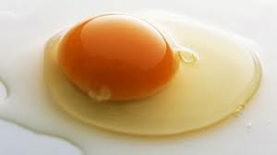
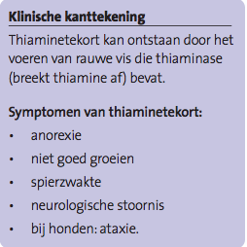
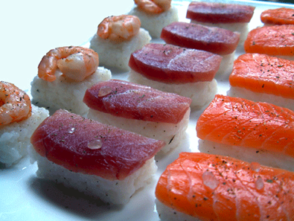
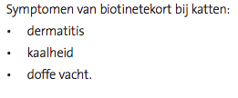
Vitamine B complex
Betrokken bij vele enzymprocessen
Niet snel toxisch (wo)

Slide 29
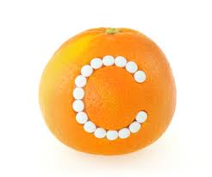
Vitamine C
Hond en kat maakt Vitamine C uit glucose
Men denkt aan preventieve werking
Hoge doseringen werken niet (p) tegen HD

Slide 30
L-Carnitine
Vet → energie
Pups grote rassen
Voorkomt leververvetting katten bij gewichtsverlies

Slide 31
Carotenoïden
antioxidanten

Slide 32
Flavonoïden
Sparen vit C, ondersteunen anti-oxidantensysteem

